Slide 1
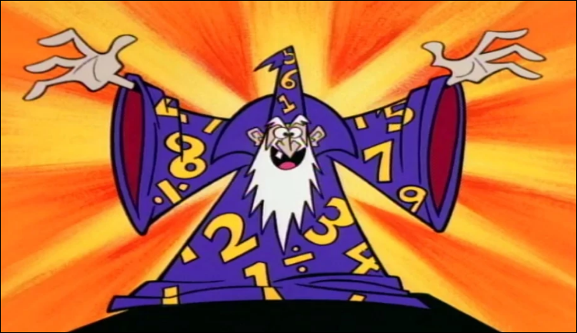
X-FACTOR VAN DE WISKUNDE dr. Luc Gheysens

Slide 2
Master in de Wiskunde
Ingenieurswetenschappen
Architectuur
Economische wetenschappen
Informatica
Leraar secundair onderwijs
Geduld en doorzetting
Studiehouding: regelmaat
Exactheid
Talent
Probleemoplossende vaardigheden ontwikkeld in s.o.

Slide 3
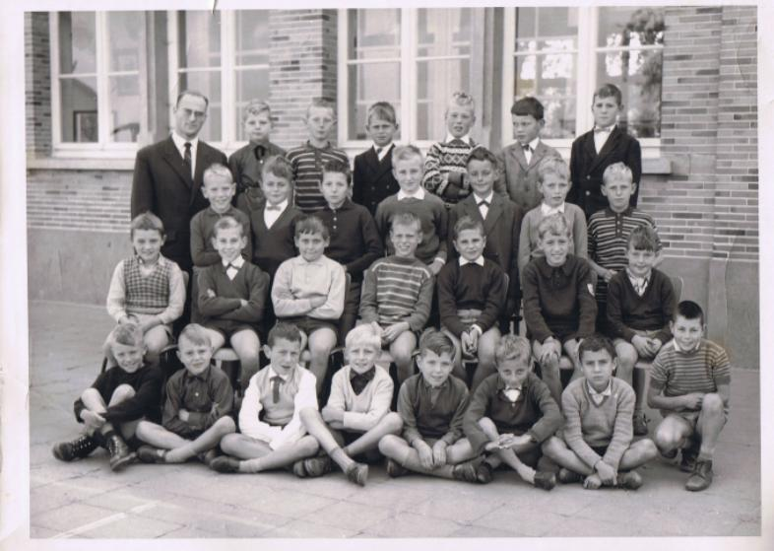

Slide 4
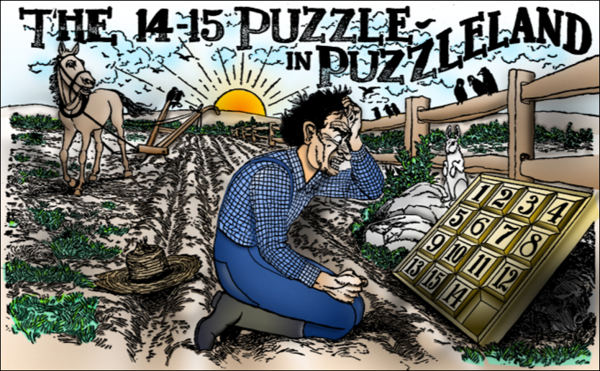
14-15-puzzel van Sam Loyd (1914)
www.gnomon.bloggen.be

Slide 5
Leeftijd en geboortemaand raden
1. Verdubbel jouw leeftijd.
2. Tel 5 op bij het resultaat.
3. Vermenigvuldig de uitkomst met 50.
4. Tel hierbij het getal op dat overeenkomt met jouw geboortemaand.
5.Trek hiervan 365 af.
Geef me het eindresultaat en ik vertel je hoe oud je bent en in welke maand je geboren bent.

Slide 6
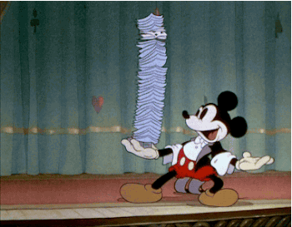
Goochelen met kaarten

Slide 7
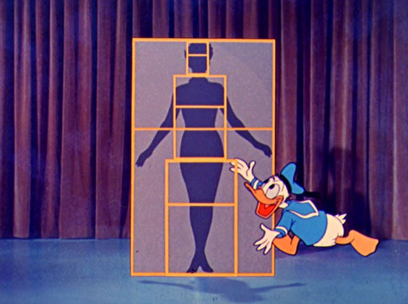
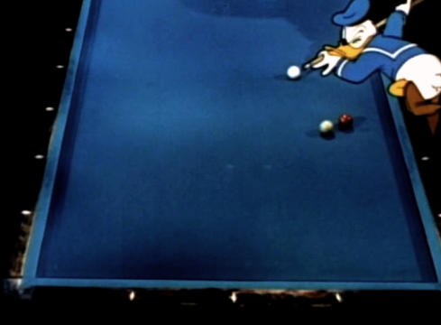
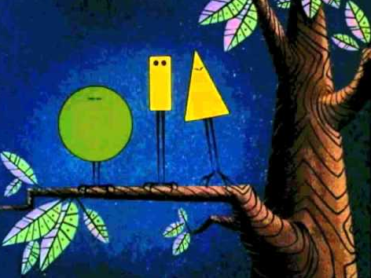
Donald in Mathmagic Land
Walt Disney (1959) : film op Youtube

Slide 8
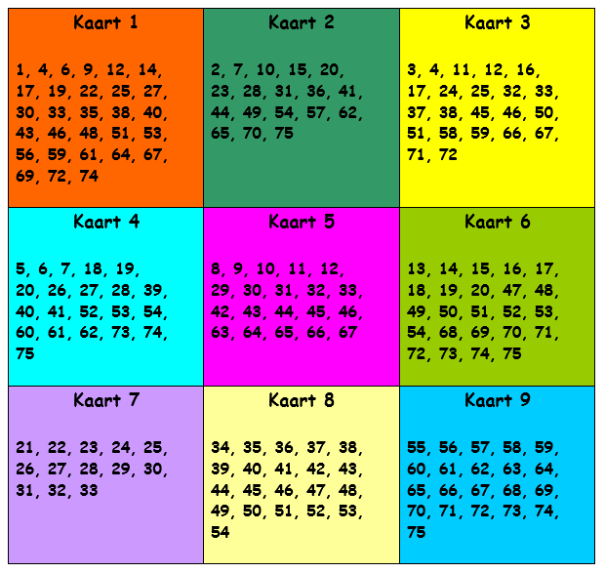
FIBONACCIKAARTJES

Slide 9
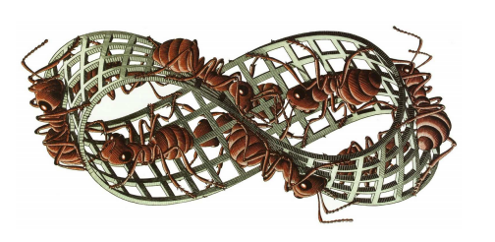
Möbiusband
M. C. ESCHER

Slide 10
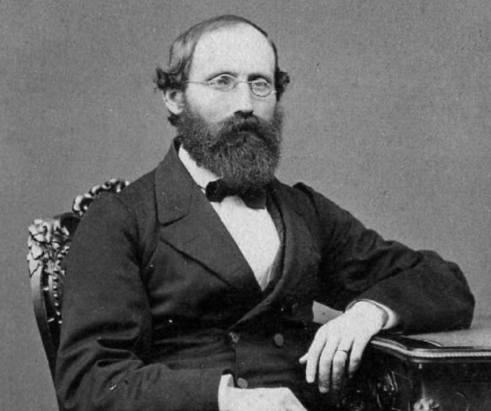
Bernhard Riemann (1826 – 1866)

Slide 11
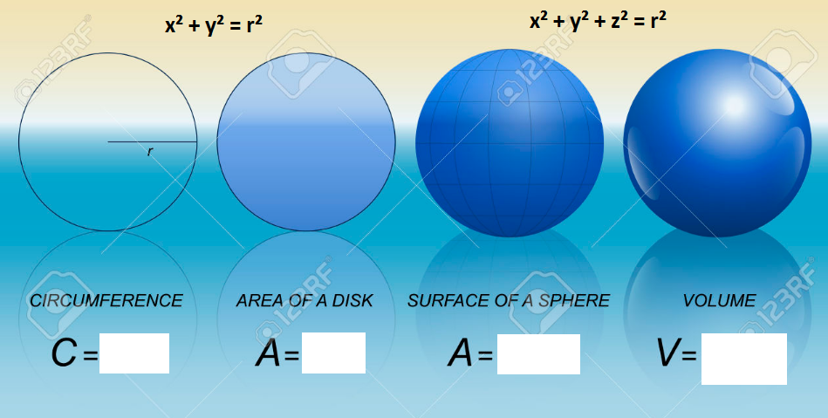
P(x,y)
P(x,y,z)
4D-bol: P(x,y,z,t) x² + y² + z² + t² = r²

Slide 12
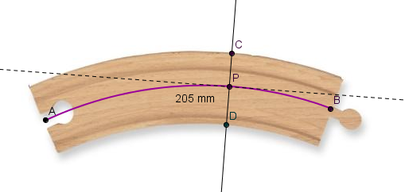
Riemannse differentiaalmeetkunde van buisvormige omgevingen

Slide 13
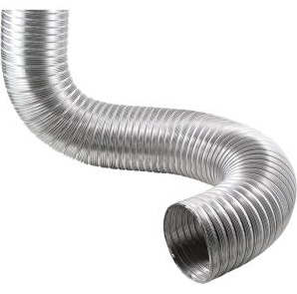
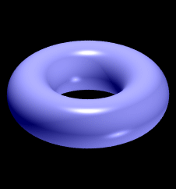
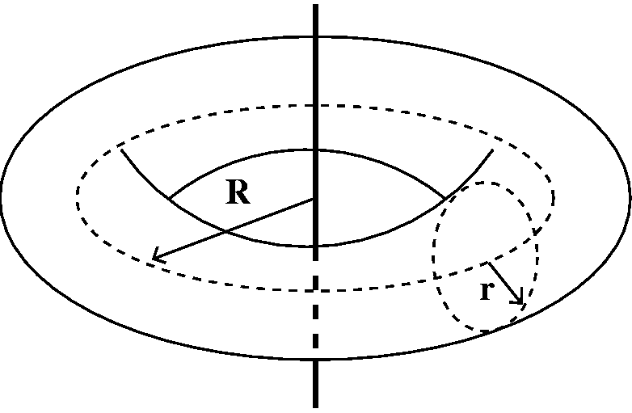
Riemannse differentiaalmeetkunde van buisvormige omgevingen

Slide 14
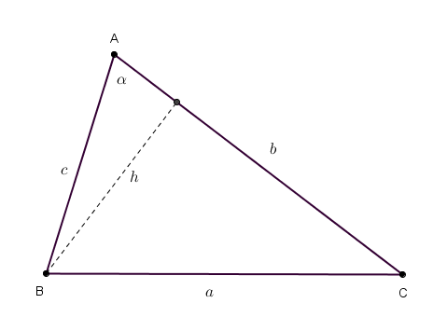

Slide 15
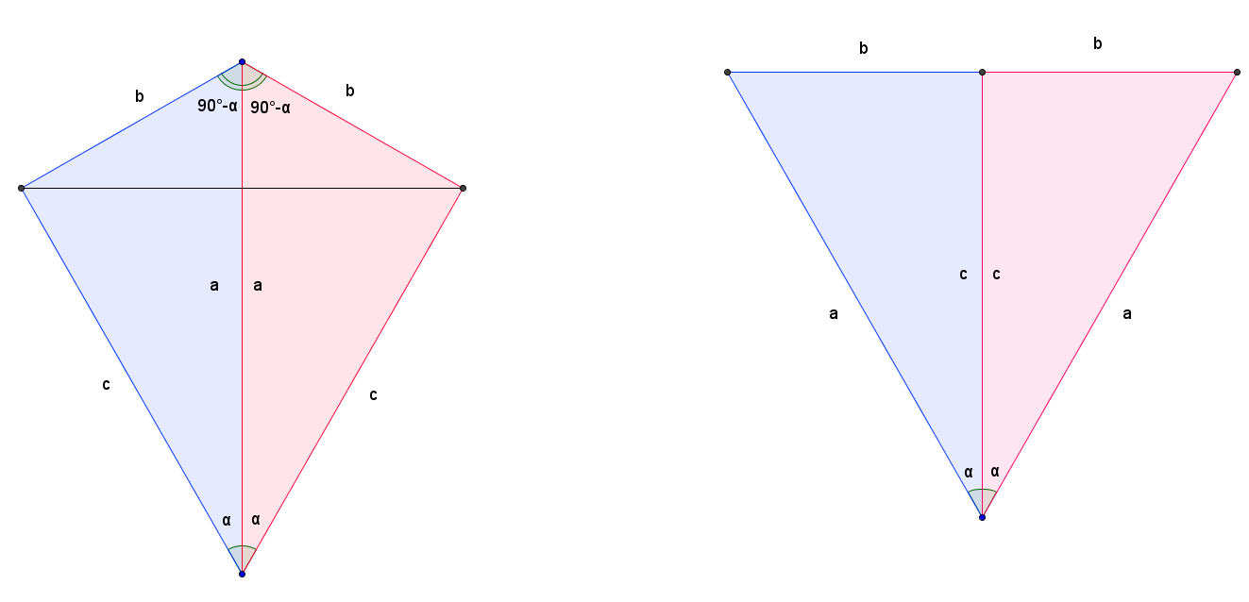
PYTHAGORAS

Slide 16
Wiskunde en INFORMATICA

Slide 17
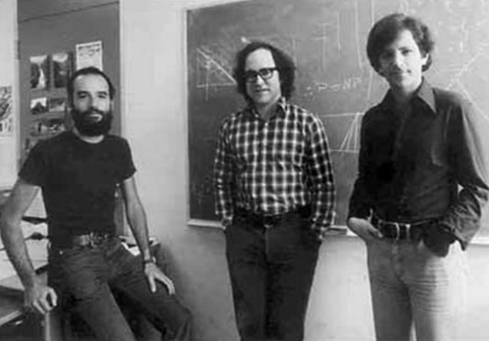
Online shoppen zonder zorgen dank zij PRIEMGETALLEN
Rivest – Shamir – Adelman (1977)

Slide 18
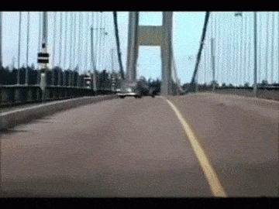
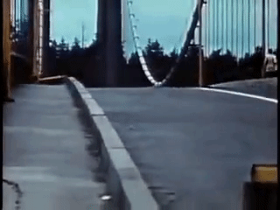
Onderzoek van resonantie en turbulentie via COMPUTERSIMULATIES
Tacoma Narrows Bridge (1940)

Slide 19
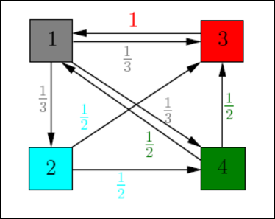
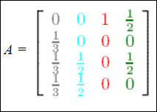
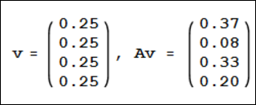
MATRIXREKENEN en de PAGERANK (GOOGLE)
Larry Page en Sergey Brin (1998)

Slide 20
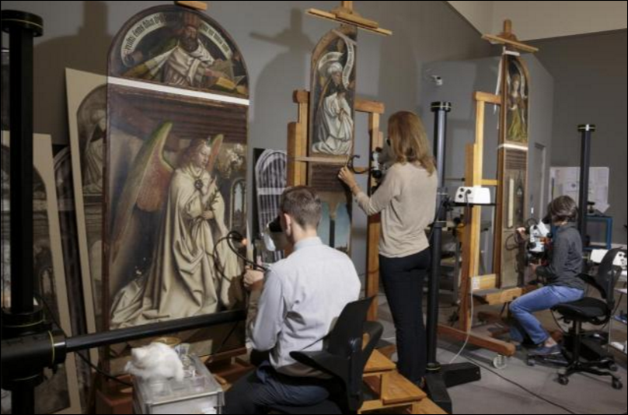
WAVELETS en beeldcompressie
Ingrid Daubechies (1954)
Restauratie van het schilderij ‘Het Lam Gods’

Slide 21
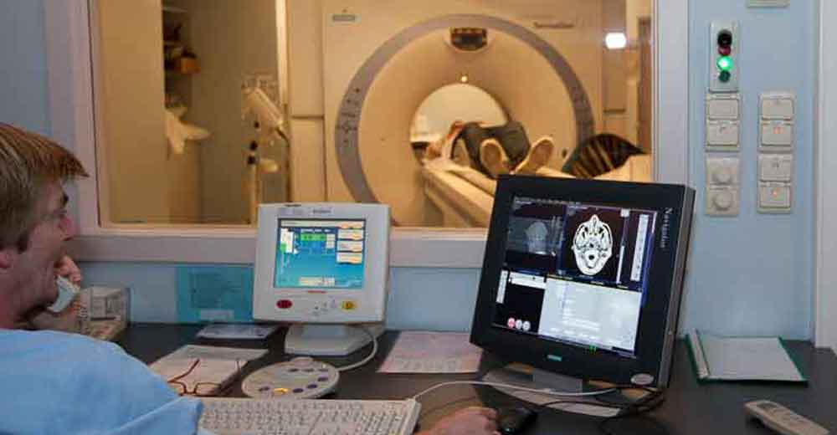
Medische beeldvorming

Slide 22
Wiskunde en DATING

Slide 23
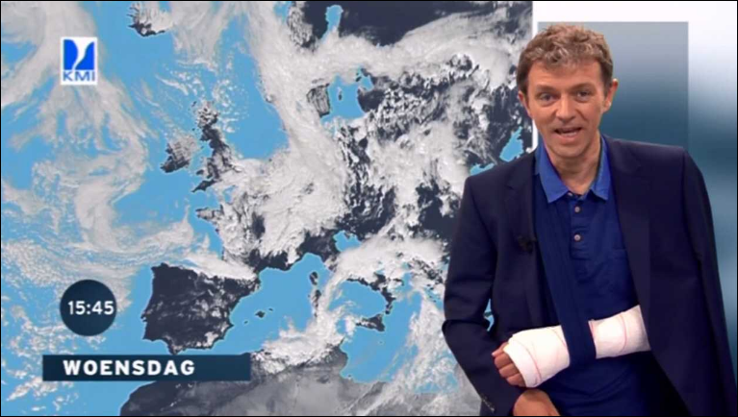
METEOROLOGIE

Slide 24
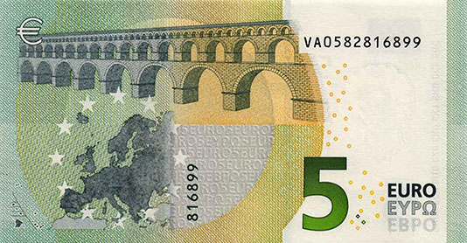
BEVEILIGING EN CODERING

Slide 25
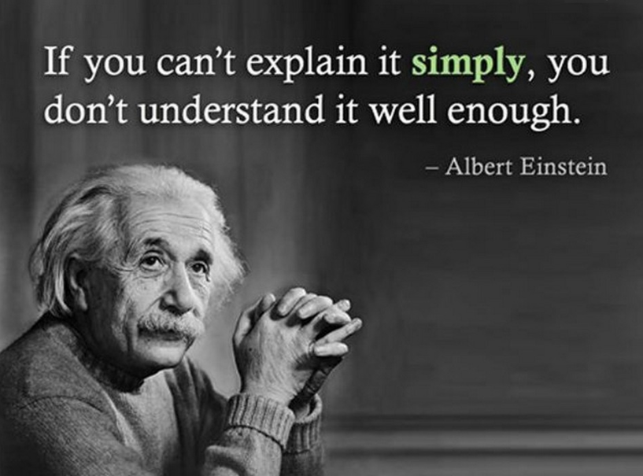
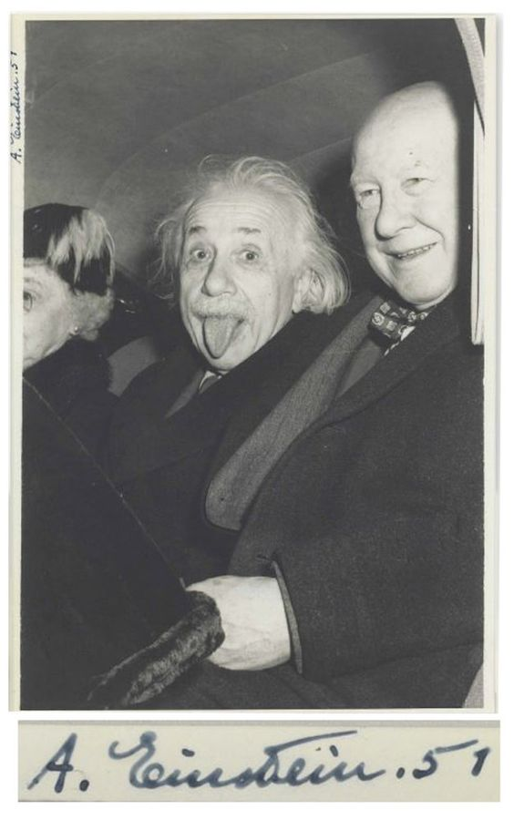
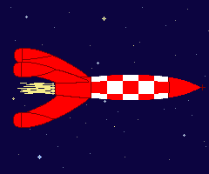
SPECIALE RELATIVITEITSTHEORIE

Slide 26
GPS

Slide 27
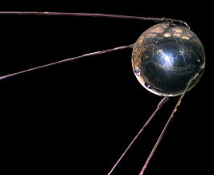
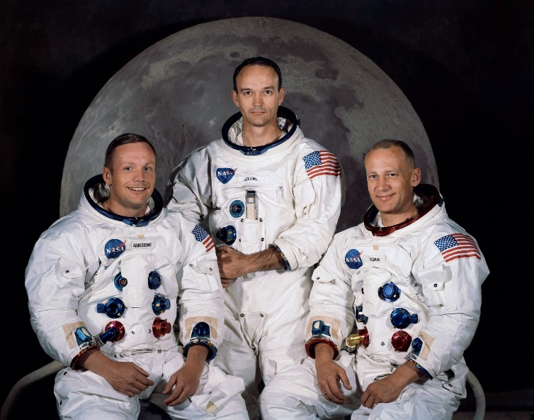
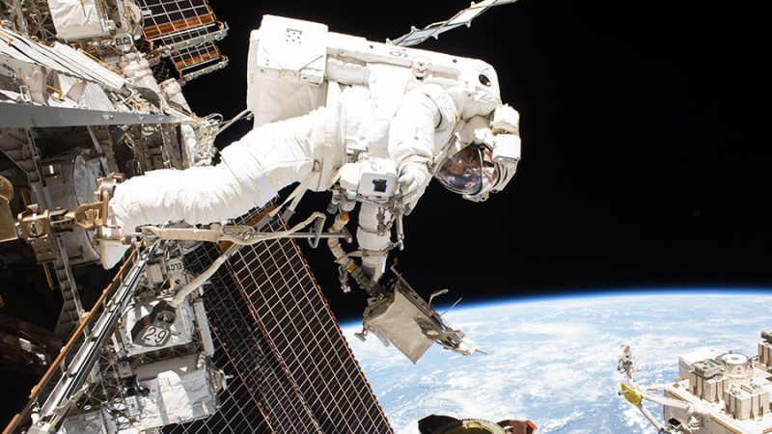
RUIMTEVAART

Slide 28
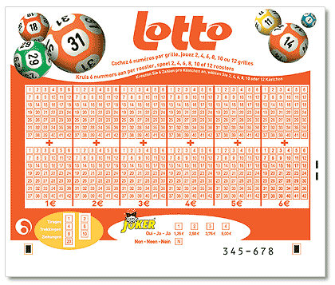
KANSREKENEN en STATISTIEK

Slide 29
Digital Art en Entertainment

Slide 30
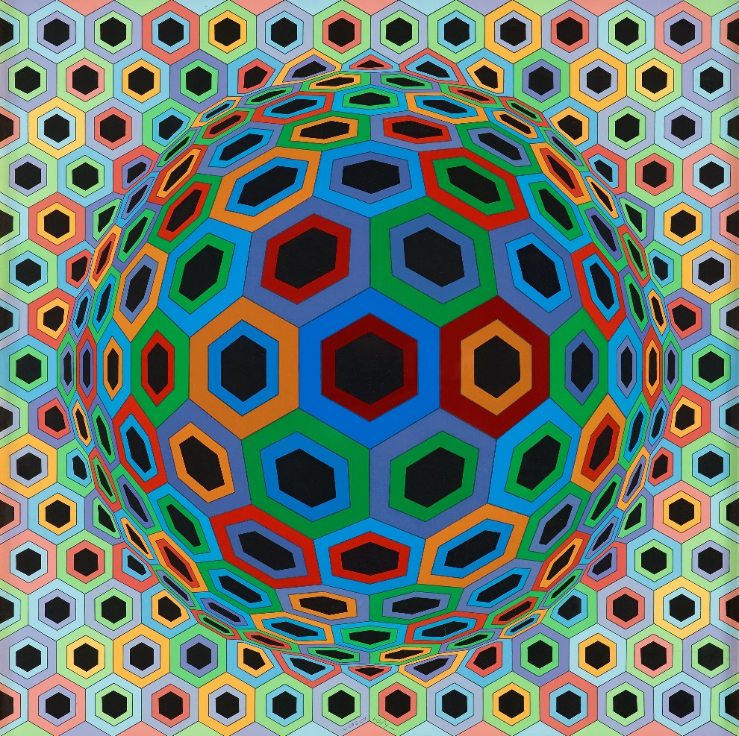
VICTOR VASARELY

Slide 31
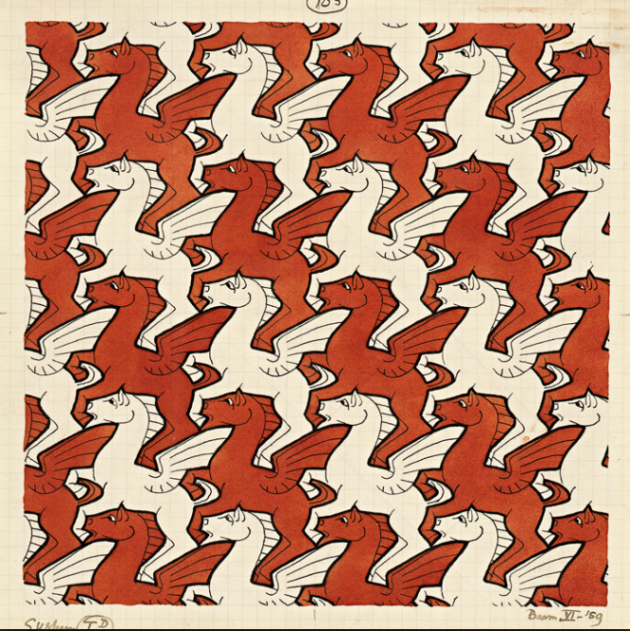
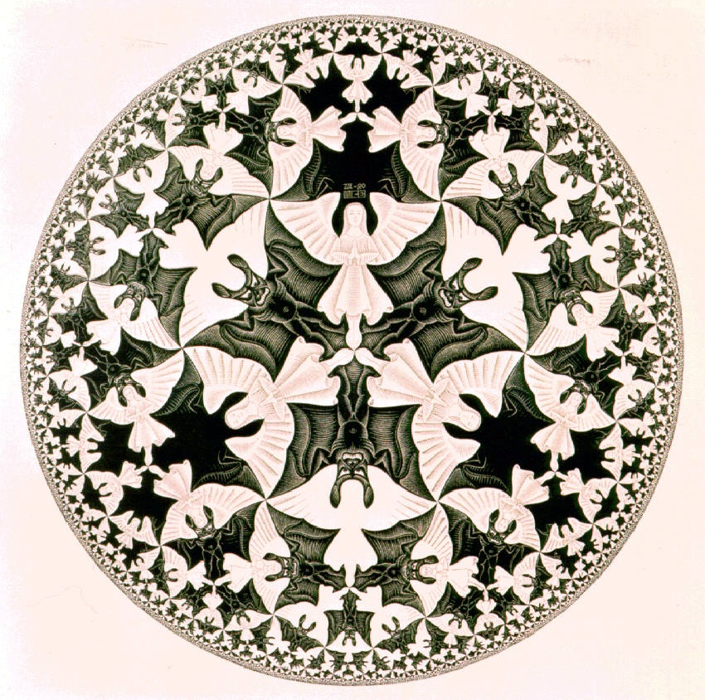
M.C. ESCHER

Slide 32
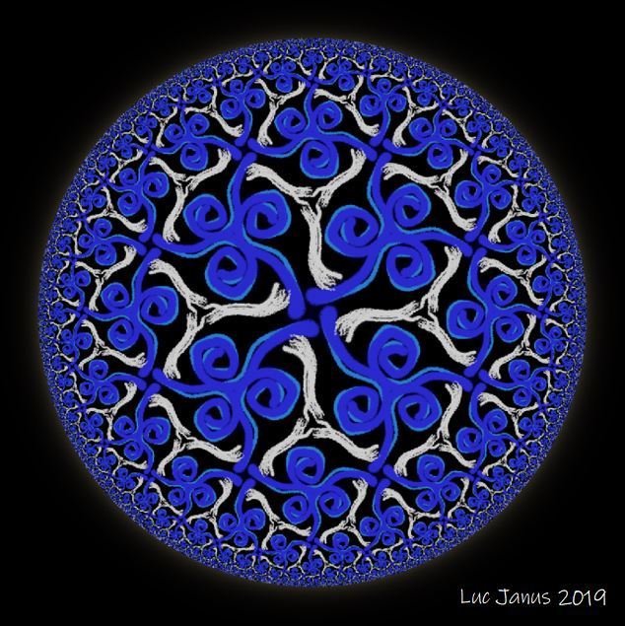
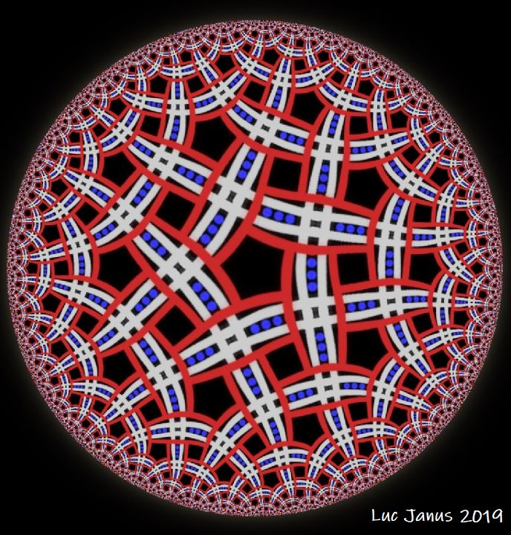
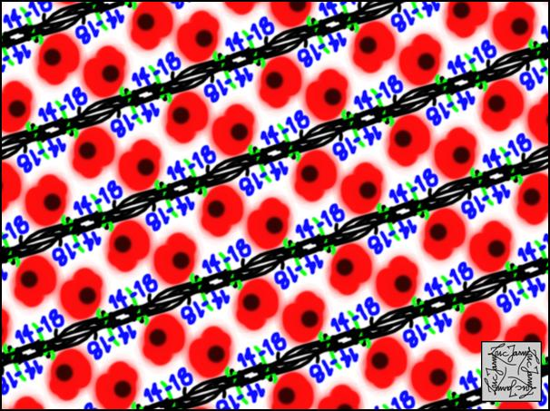
LUC JANUS

Slide 33
VRAGEN?

